Slide 1
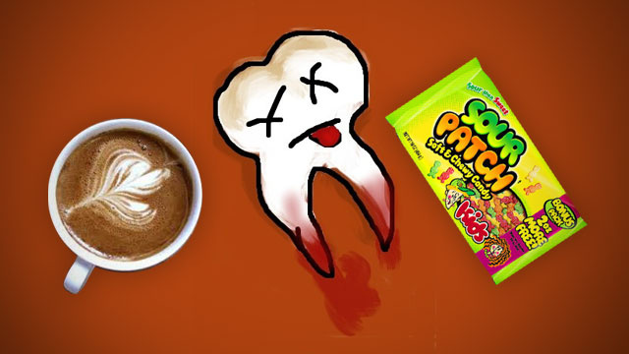
Cual es la causa mas común de la enfermedad crónica infantil?
La caries dental
20 veces más común que el DIABETES
5 veces más común que el ASMA
4 veces más común que la OBESIDAS
UCLA Proyecto de Trabajadores para la Salud Oral en la Comunidad
Modulo 3: Caries de primaria infancia

Slide 2
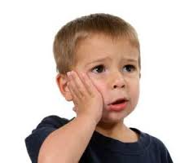
Que son las caries de primaria infancia?
Definición:
Cuando a un niño de 0-5 años le faltan dientes o los tiene cariados.
Caries de primaria infancia (ECC en ingles) simplemente son caries,
Anteriormente conocidos como “Caries de biberón”
UCLA Proyecto de Trabajadores para la Salud Oral en la Comunidad
Modulo 3: Caries de primaria infancia
Notes:
Insert pic from smiles for life

Slide 3
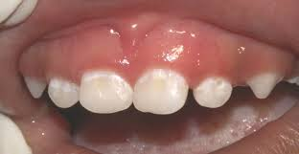
Primeras señas de caries
La primera seña son puntos blancos en la encía y encima de los dientes de en frente
Si no tratados, los puntos blancos pueden convertirse en caries
Las caries pueden causar dolor e infección, y pueden afectar el hablar y la salud
La mayoría de las caries pueden ser prevenidas!
UCLA Proyecto de Trabajadores para la Salud Oral en la Comunidad
Modulo 3: Caries de primaria infancia

Slide 4
Porque es important la salud oral de su bebe?
Los dientes primarios ayudan que se hijo/a mastique y hable claramente
UCLA Proyecto de Trabajadores para la Salud Oral en la Comunidad
Modulo 3: Caries de primaria infancia

Slide 5
Las caries dentales
UCLA Proyecto de Trabajadores para la Salud Oral en la Comunidad
Modulo 3: Caries de primaria infancia
Las caries dentales son unas de las enfermedades mas frecuentes entre niños/as
Como 1 en 5 (20%) de niños entre edades 5-11tienen por lo menos un diente infectado
El porcentaje de niños y adolesentes (5-19) con dientes infectados es más del doble entre familias de bajos recursos (25%) que en familias de altos ningresos (11%).
Notes:
Insert pic

Slide 6
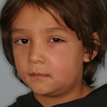
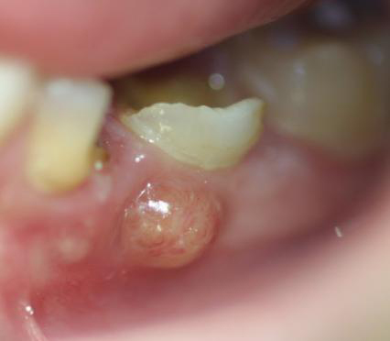
Las caries dentales
Si no tratados esto puede causar:
Dolor e infecciónes
Dificultad poner atención…hasta jugar
Días ausentes de las clases
Alto precio de cuidado
UCLA Proyecto de Trabajadores para la Salud Oral en la Comunidad
Modulo 3: Caries de primaria infancia
Notes:
Tooth decay can cause pain that can make it difficult to pay attention even play and can result in changes in the childs behavior. Young children may not be able to express that their teeth hurt, or even realize the source of their discomfort.
As tooth decay grows it can cause an infection in the tooth's nerve. This infection can travel to the cheek, throat or the brain.
taking the child to the dentist regularly can help prevent tooth decay so that if it does occur it will be treated when it is very small. Small cavities can often be treated without any pain!

